Slide 1

SISTEMA INFORMÁTICO EN AMBIENTE WEB PARA LA GESTIÓN DE RESERVA DE PAQUETES TURÍSTICOS Y ASESORÍA MIGRATORIA EN LA AGENCIA DE VIAJES MARTÍNEZ TRAVEL & TOURS DEL MUNICIPIO DE SAN VICENTE.
ESTUDIANTES:
MARCOS ANTONIO MARTINEZ VASQUEZ
BORIS RICARDO MIRANDA AYALA
EUNICE ABIGAIL PINEDA HENRÍQUEZ

Slide 2
1
Antecedentes
2
Ubicación
Agenda
3
Objetivos
4
Beneficiarios y Estado del Arte

Slide 3
5
Justificación
6
Procesos Actuales
Agenda
7
Planteamiento del Problema
8
Alcances

Slide 4
9
Metodología del Desarrollo
10
Limitaciones
Agenda
11
Presupuesto
12
Cronograma

Slide 5

ANTECEDENTES:
La agencia de viajes surge en el año 2009 como un negocio familiar, realizando excursiones nacionales y en Centroamérica, vía terrestre, orientados desde un principio en la calidad, seguridad, además del profesionalismo en cada uno de sus tours, promoviendo paquetes turísticos a lo largo de todo el mundo, realizando circuitos en más de 20 países incluyendo tanto europeos como asiáticos.

Slide 6

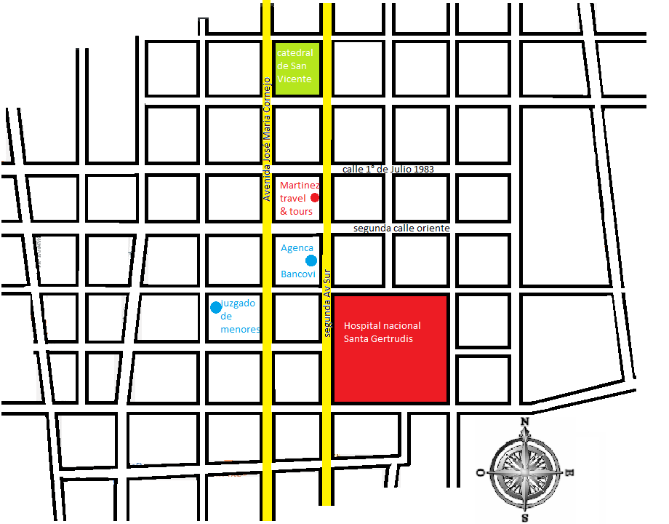
UBICACIÓN
Segunda Avenida Sur, Barrio El Centro, #4D a 150mts del Parquecito Infantil
Teléfono: 2319-2338

Slide 7
03
General:
Desarrollar un sistema informático en ambiente web para la gestión de los servicios turísticos en la agencia de viajes Martínez Travel & Tours del municipio de San Vicente, con el fin de agilizar los procesos comerciales y administrativos.
OBJETIVOS

Slide 8
Objetivos:
Canal de Comunicación
Implementar un canal de comunicación en tiempo real entre la administración y los usuarios, de manera que reciban notificaciones de todos los paquetes turísticos y promociones vigentes, con el motivo de aumentar el flujo de personas que contratan los servicios de la empresa.
Servicios
Promocionar los distintos servicios con los que cuenta la empresa para maximizar sus ingresos.
Específicos
Contactos
Ofrecer una gestión clara de todos los contactos con los que cuenta la empresa, sean estos hoteles, dueños de transporte, guías turísticos, restaurantes, entre otros.
Seguimiento
Realizar un seguimiento a los clientes desde el momento que realiza una cita o consulta, hasta que contrata un servicio.

Slide 9
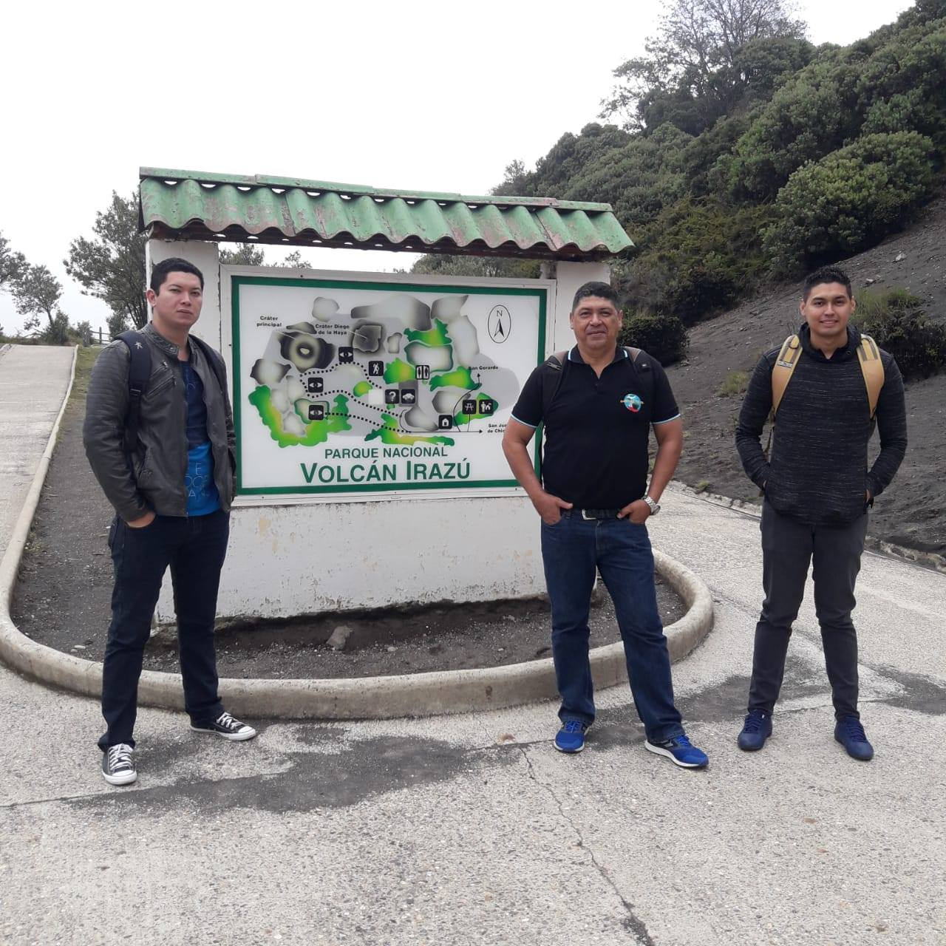
BENEFICIARIOS:
Beneficiarios Directos
Administrador (1 persona): el cual obtendrá los beneficios de: innovación tecnología para la agencia de viajes, resguardo de información de clientes, gestión clara de todos los contactos con los que cuenta la empresa, sean estos hoteles, dueños de transporte, guías turísticos, restaurantes, entre otros.
Atención al Cliente (3 personas): teniendo comunicación en tiempo real entre la administración y los usuarios, promocionando los distintos servicios con los que cuenta la empresa (tours, paquetes, cargo expreso, alquiler de vehículos) a través de la página web y la aplicación móvil.

Slide 10
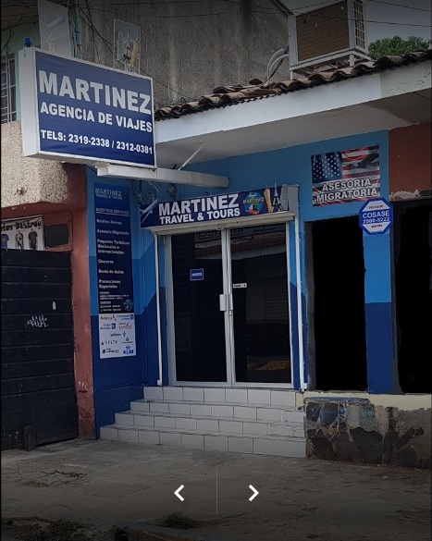
BENEFICIARIOS:
Beneficiarios Indirectos
Clientes (1000 al año aproximadamente): Quienes interactuarán con el sistema constantemente, ya que algunos clientes viajan internacionalmente hasta 3 veces al año, asisten a excursiones nacionales, además de hacer o recibir envíos por cargo expreso.

Slide 11
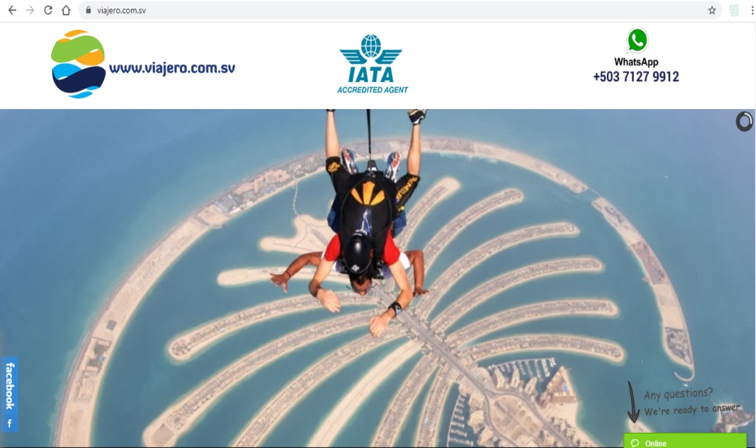

ESTADO
DEL ARTE
El estado del arte permite determinar cómo ha sido abordado el tema para servir como referencia frente a lo que ya está hecho y lo que falta por hacer. El área de conocimiento de las agencias de viaje y gestión de paquetes turísticos es un tema que ha tomado popularidad en el mercado.
Hace 25 años en San Salvador, El Salvador, Centro América; nació una empresa que tuvo por visión llevar a los salvadoreños a mostrarles el mundo, ofreciendo servicios.
De esa manera nació la Agencia de Viajes INTEL TOURS, exportando turismo desde El Salvador a nivel internacional, ofreciendo productos y servicios de boletos de avión, cruceros, excursiones a Estados Unidos, México, Europa, El Medio Oriente y Sudamérica.

Slide 12

JUSTIFICACIÓN
El sistema informático creará una propuesta que sirva para mejorar sus procesos en mercadeo y venta logrando mejor rentabilidad, además de ofrecer un canal de comunicación en tiempo real entre la administración con los usuarios, para que reciban notificaciones sobre todos los paquetes turísticos y promociones vigentes, con el objetivo de aumentar el flujo de personas que contratan los servicios de la empresa.

Slide 13
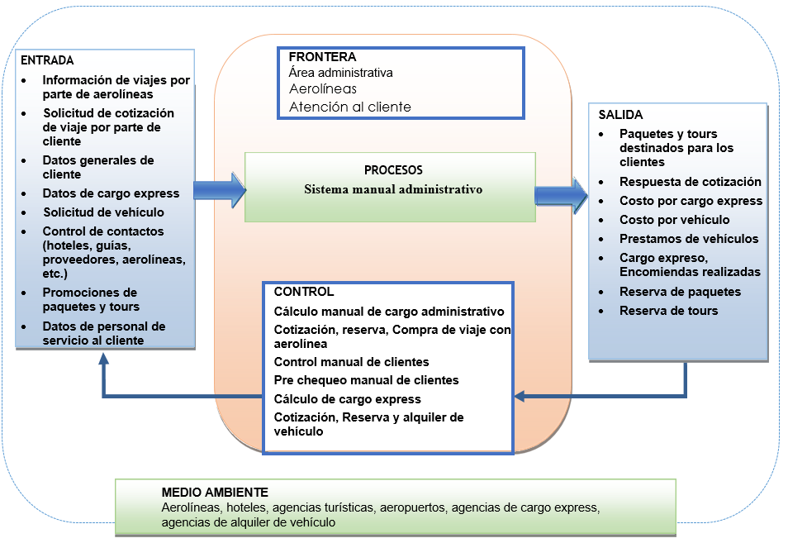
ENFOQUE DEL
SISTEMA ACTUAL

Slide 14
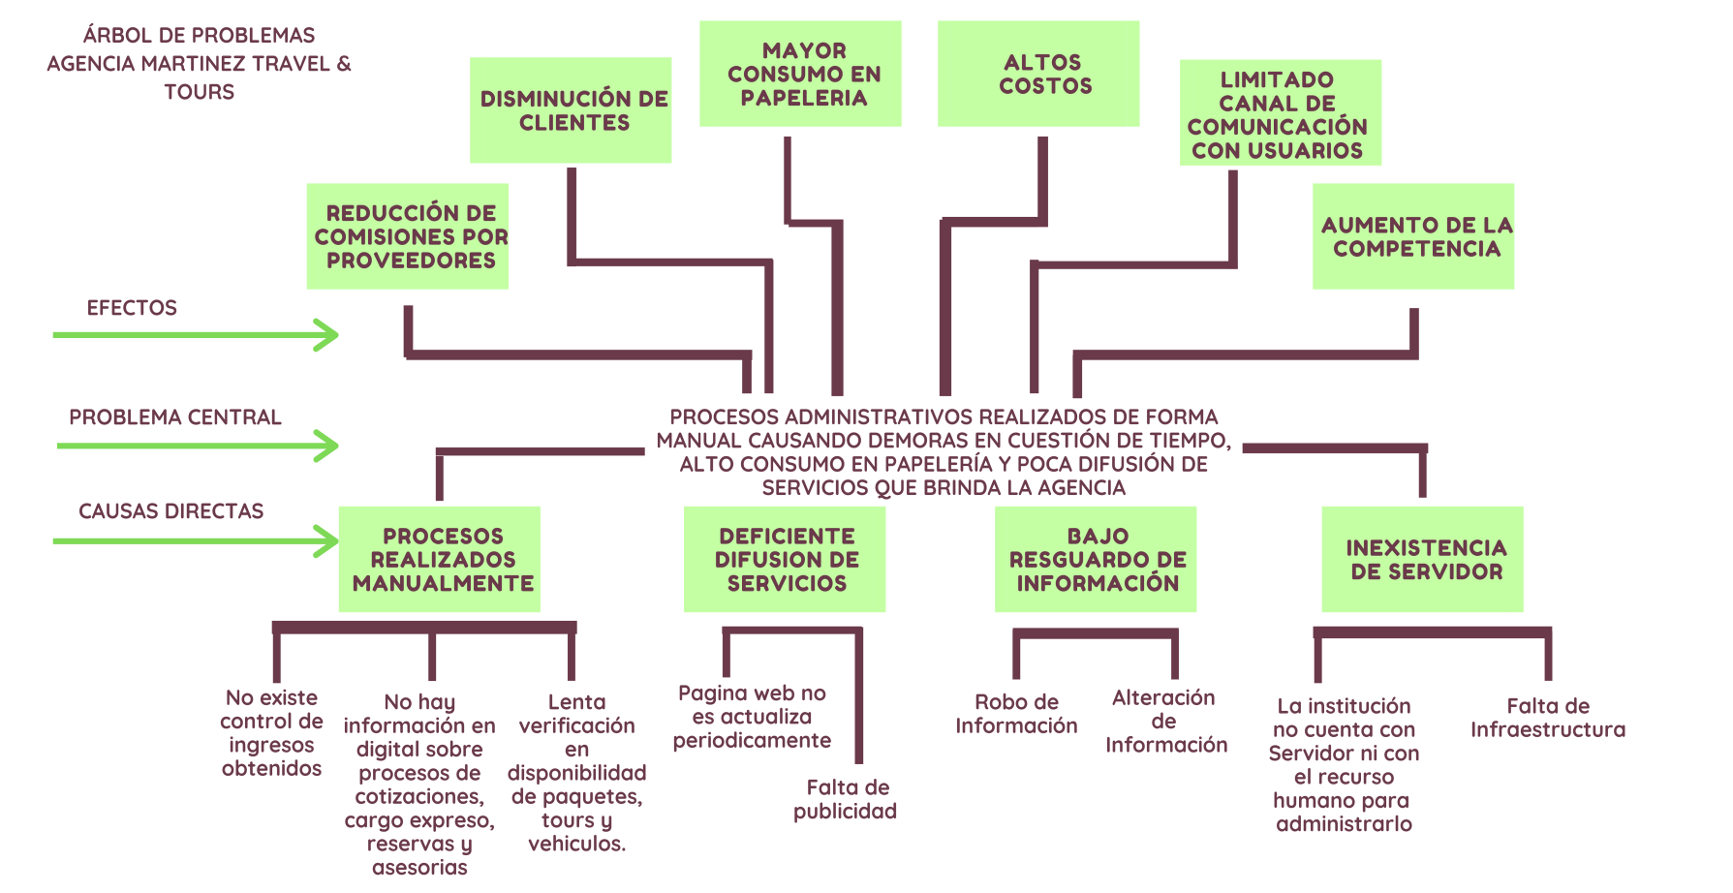
PLANTEAMIENTO
DEL PROBLEMA
ÁRBOL DE PROBLEMAS

Slide 15
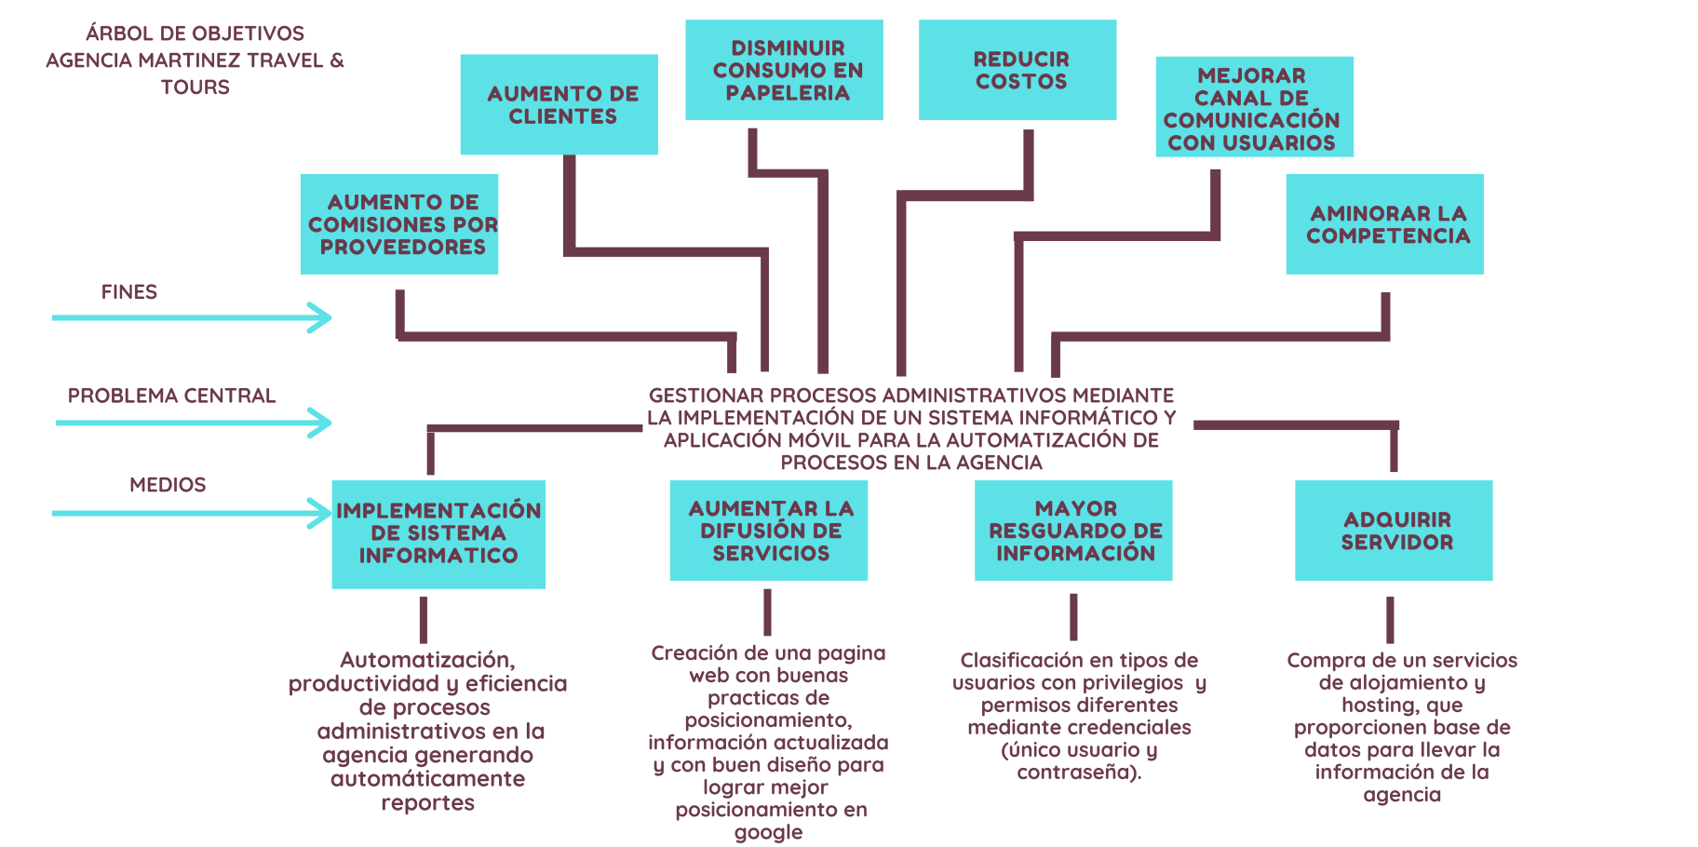
PLANTEAMIENTO
DEL PROBLEMA
ÁRBOL DE OBJETIVOS

Slide 16
ALCANCES
Seguridad
Seguridad
El sistema informático se enfocará en diferentes módulos:
Respaldo y Restauración
Control de Cotizaciones
Control de Asesorías
Control de Clientes
Ayuda
Control de Reservas
Control de
Reserva de vehículos
Control de Paquetes
Control de Tours
Control de Cargo Expreso
Control de Contactos
Control de Ingresos

Slide 17
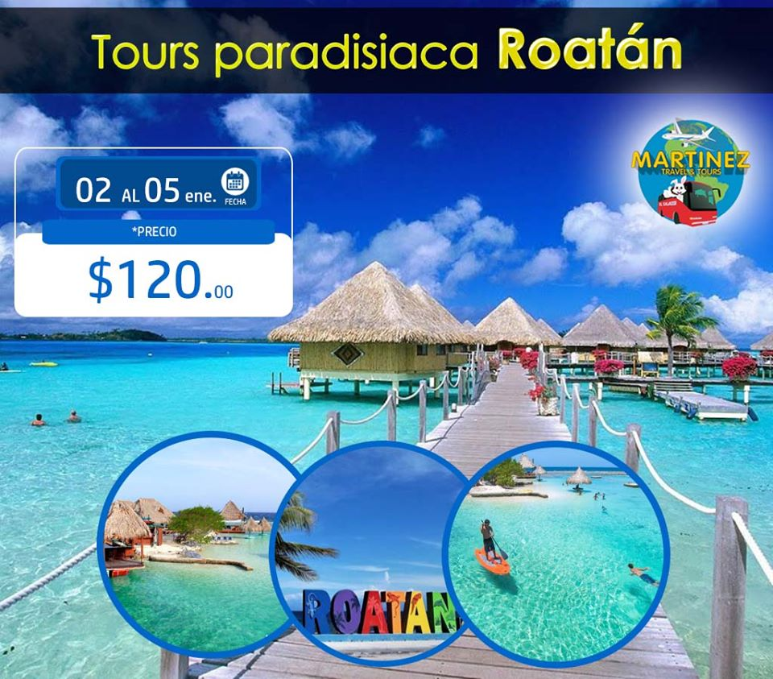
TOURS:
Incluye:
✔Paradisiaca Roatán
✔ Transporte con A/C
✔Refrigerio
PRECIO: $120.00 (POR PERSONA)
IMPORTANTE:
- RESERVA CON EL 50% O SU TOTALIDAD.
PAGOS SE PUEDEN REALIZAR EN EFECTIVO
O CUENTA BANCARIA
TAMBIEN ACEPTAMOS TODAS TARJETAS DE CRÉDITO.
*LOS TOURS SON DEFINIDOS POR LOS CLIENTES.

Slide 18

PAQUETE:
INCLUYE:
• Traslados : Aeropuerto - Hotel – Aeropuerto en Cusco
• Ticket de Tren : Ollantaytambo - Aguas Calientes
– Ollantaytambo (Servicio Expedition).
• Bus Turístico : Aguas Calientes - Machu Picchu
• Viaje en Van : Estación de Ollantaytambo – Cusco.
• Guía Profesional de Turismo para todos los lugares de vista.
• Ticket de ingresos - BOLETO TURÍSTICO GENERAL (BTG).
• Tickets de Ingreso a Machu Picchu.
• Almuerzo Buffet en el restaurant turístico en el Valle Sagrado
(No incluye bebida)
• Almuerzo en restaurant turístico en Aguas Calientes
(No incluye bebidas)
• Guía Profesional en Machupicchu.
• Asistencia constante durante el tour.
• 03 noches de hotel 3* en Cusco.
(Htl Royal inca u otro de similar categoría)
• 01 noche de hotel en 3* en Aguas Calientes.
(Htl Flower´s u otro de similar categoría)
• Acomodación doble o matrimonial en todos los hoteles
*LOS PAQUETES SON DEFINIDOS POR LA AGENCIA DE VIAJES.

Slide 19
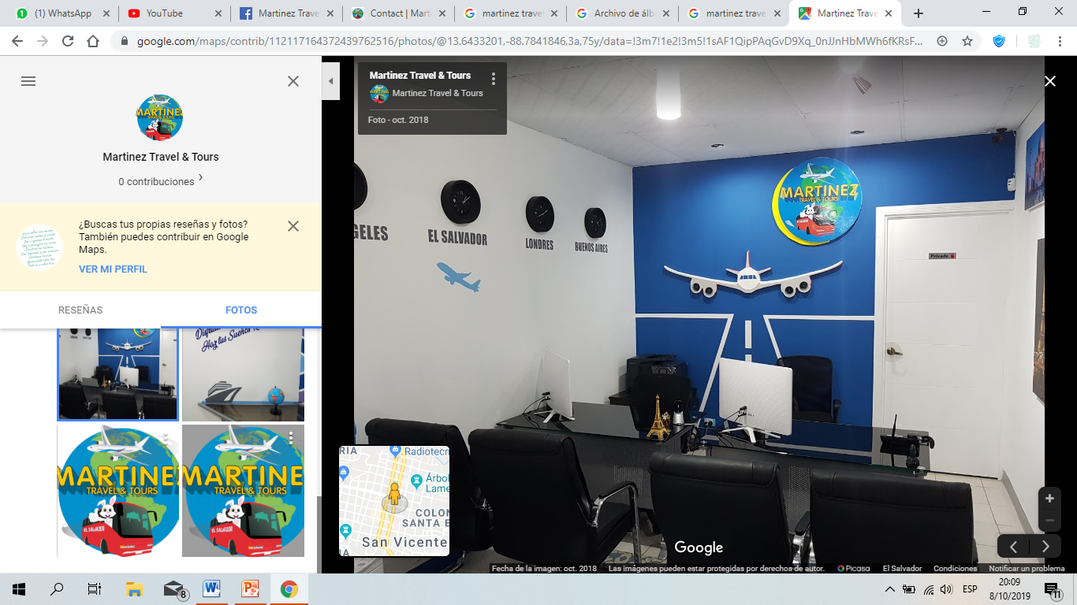



ALCANCES APP:
Cotización
Paquetes
Tours
Vehículos
Cargo Expreso
Atención al cliente
Chat
Registro de Clientes

Slide 20
Metodología del Desarrollo
09
Como grupo se optó por el marco de trabajo Scrum, ya que suele ser una metodología ágil, la cual permite desarrollar software rápidamente; y a la vez, responde a los cambios que puedan surgir durante el desarrollo del proyecto por parte del cliente.

Slide 21
Elementos de Scrum
Retrospectiva del Sprint:
Todos los miembros del equipo dejaran plasmado sus impresiones sobre el sprint recién superado.
Backlog del Sprint
Se conoce a los elementos del backlog de producto que se han seleccionado para el sprint.
Planificación del Sprint:
Se llevará a cabo una reunión de planificación de cada Sprint, por cada Fase que contempla el proyecto completo.
El Backlog:
Lista ordenada de todas las cosas que se requieren para desarrollar un producto. Los elementos del backlog del producto tienen una descripción, orden, estimación y valor.
Roles en Scrum:
Product Owner
Scrum Master (o Facilitador)
Equipo Scrum.
Revisión de Sprint: Se presentará el trabajo completado a los interesados a través de una demostración.

Slide 22
ETAPAS:
Se realizarán las pruebas del sistema informático en cada sprint que se desarrolle, además, de su correspondiente documentación.
Diagrama conceptual de base de datos.
Diagrama físico de base de datos.
Análisis de
requerimientos
Diseño del
sistema
Codificación
Pruebas y
documentación
Se utilizarán las historias de usuario de Scrum para describir los requerimientos del cliente.
Se utilizará como lenguaje de programación PHP para desarrollar los módulos del proyecto y MySql como gestor de Bases de Datos.

Slide 23
Codificación:
Implementación:
Editores de texto: -Netbeans,
-Sublime Text
-Android Studio
Servidor Físico.
Herramientas
a Utilizar
PHP & JavaScript
Xampp.
Bootstrap

Slide 24
Tabla 2. Descripción de etapas del proyecto.
Etapas | Tiempo en meses | Tiempo en semanas
Etapa I: Anteproyecto | Un Mes y medio | Seis
Etapa II: Requerimientos, Diseño, Programación | Cuatro Meses | Dieciséis
Etapa III: Implementación del sistema, Exposición y Defensa del trabajo de graduación y artículo. | Mes y medio | Seis
Etapas
del Proyecto

Slide 25
Tabla 14. Resumen de inversión inicial.
Resumen | Subtotal
Recurso Humano | $7,900.30
Equipo Informático | $549.71
Recursos Materiales | $224.94
Costo de Software de Desarrollo | $0.00
Servicios | $113.66
Internet $44.80
Energía Eléctrica $37.42
Telefonía $21.83
Agua $9.61
Imprevistos 5% | $439.43
Total | $9,228.04
Presupuesto

Slide 26
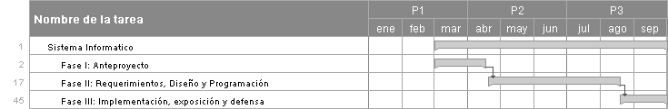
Nombre de la tarea | Duración | Inicio | Finalizar
Sistema Informático | 140d | 02/03/20 | 30/09/20
Fase I: Anteproyecto | 30d | 02/03/20 | 17/04/20
Fase II: Requerimientos, Diseño y Programación | 80d | 20/04/20 | 18/08/20
Fase III: Implementación, exposición y defensa | 30d | 19/08/20 | 30/09/20
Cronograma

Slide 27
¡GRACIAS POR SU ATENCIÓN!
“Disfruta de viajes inolvidables, haz tus sueños realidad”

